Slide 1

Поход-экскурсия
в природу с кружковым объединением
«Юные туристы-краеведы»
(коррекционный класс)
Руководитель : Баймухаметова Лейсан Булатовна,
методист, ПДО
2017

Slide 2
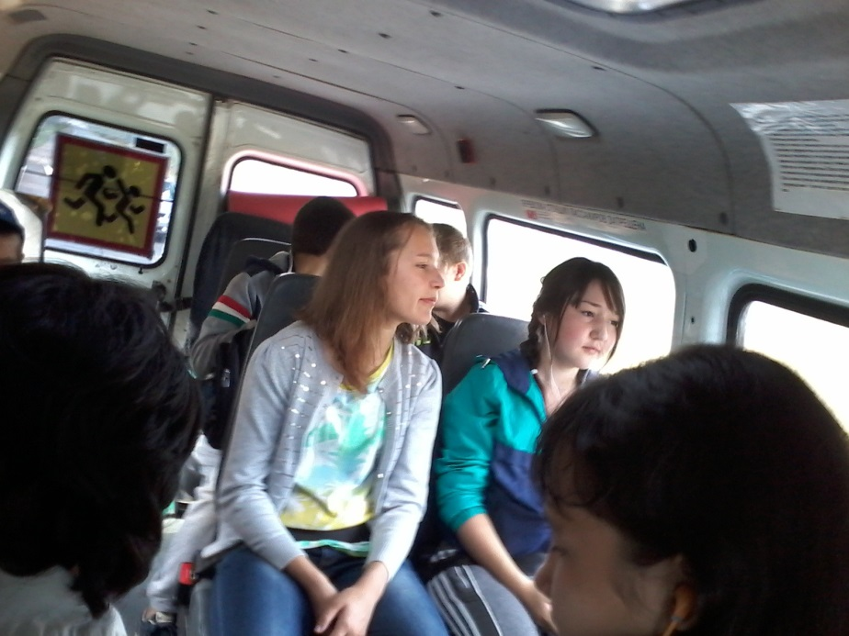
Маршрут: г.Учалы – гора Ауштау – Шариповский водопад – озеро Ворожеич – г.Учалы

Slide 3
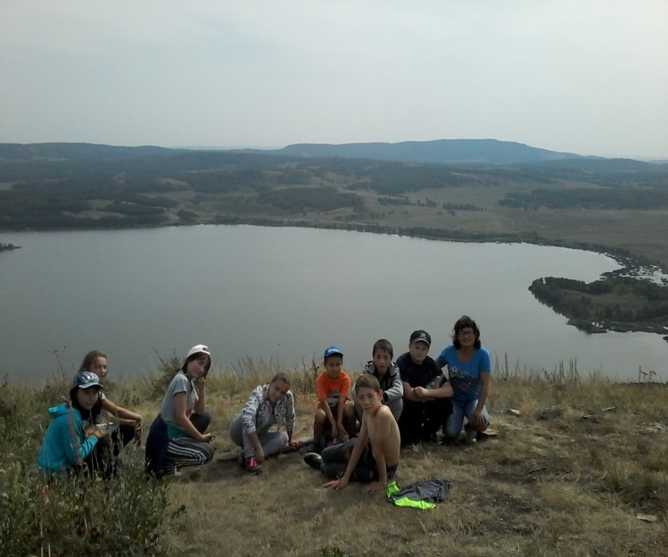

Slide 4
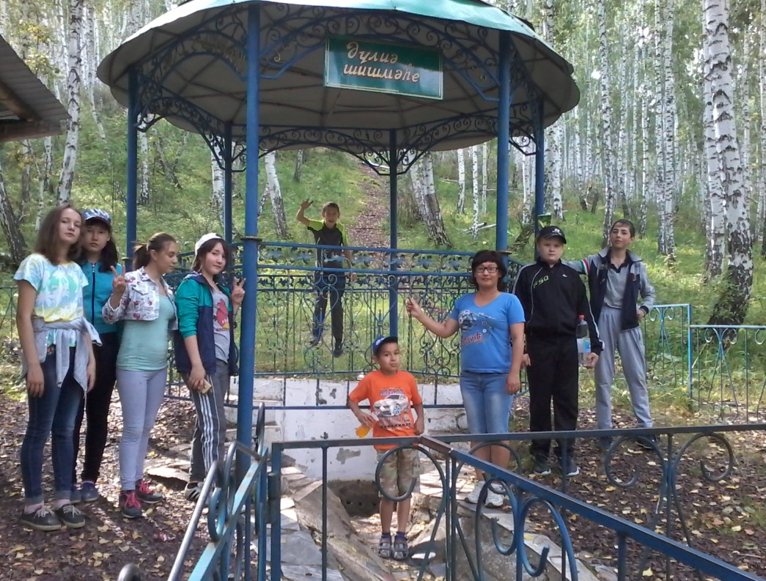
Узнав о приближении каравана, местные башкиры, народ в то время дикий и агрессивный, напали на него, перебили всех путников, а праведнику отрубили голову. Но каков же был ужас башкирцев, когда на следующее утро они увидели праведника, поднимающего в лучах восходящего солнца на гору и держащего свою голову в руках. Местные с почестями похоронили на вершине горы тело странника. А вскоре неподалеку от могилы из-под земли забил родник. В честь праведника его назвали Аулия.
Родник бьет весной с момента таяния снегов всего около 20 дней. Лечебные свойства вода приобретает только после 15 мая.
Легенда целебного родника
Предание гласит, что в 1258 году по торговому пути в те места пришел из Аравии странник-праведник Аулия. Он принес на Урал мусульманскую веру, но за это… принял мученическую смерть.

Slide 5
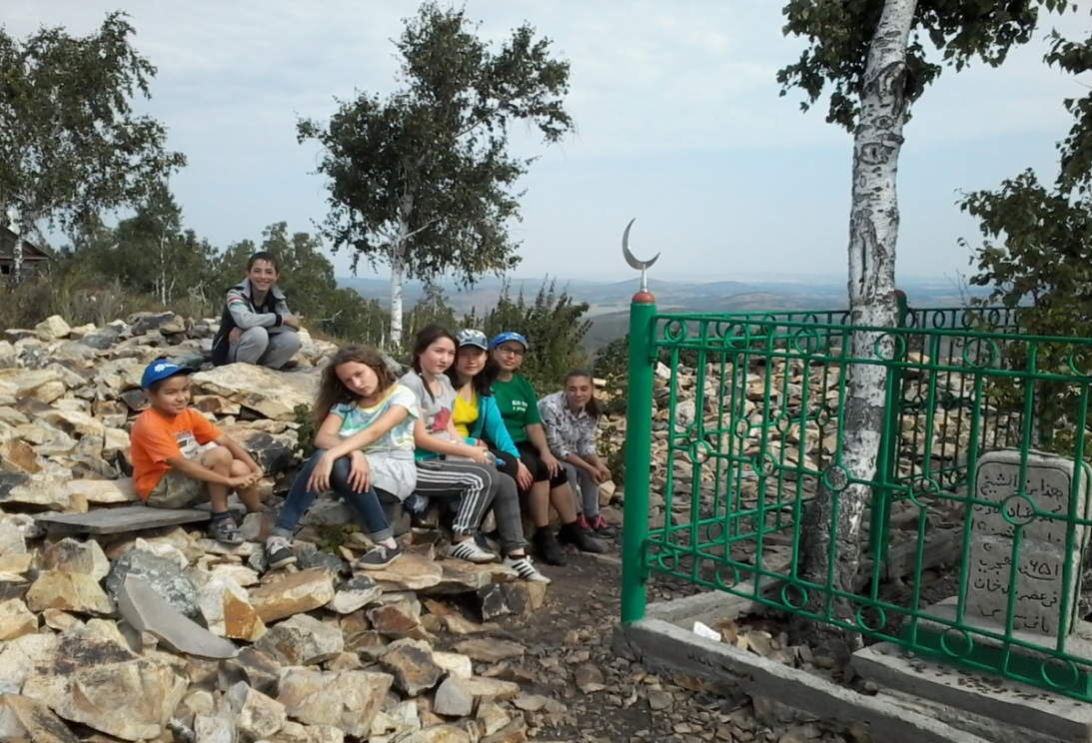
Для справки
Лечебные воды источника Аулия является талыми снеговыми. Эффективность лекарств, применяемых с талой водой, резко возрастает. У прооперированных быстрее идет заживление ран и процесс выздоровления. Произведенный анализ состава воды в роднике Аулия показал, она мягкая, отсутствует бытовое загрязнение, содержание кремнезема повышенное. Кремнезем в воде присутствует в виде коллоидов. Биологическое воздействие коллоидов кремнезема характеризуется как общеукрепляющее средство, нормализующее обмен веществ, повышающее физическую и умственную работоспособность, иммуностимулирующее, замедляющее процесс старения.
Могила Муххаммад Рамазан аль-Ауш

Slide 6
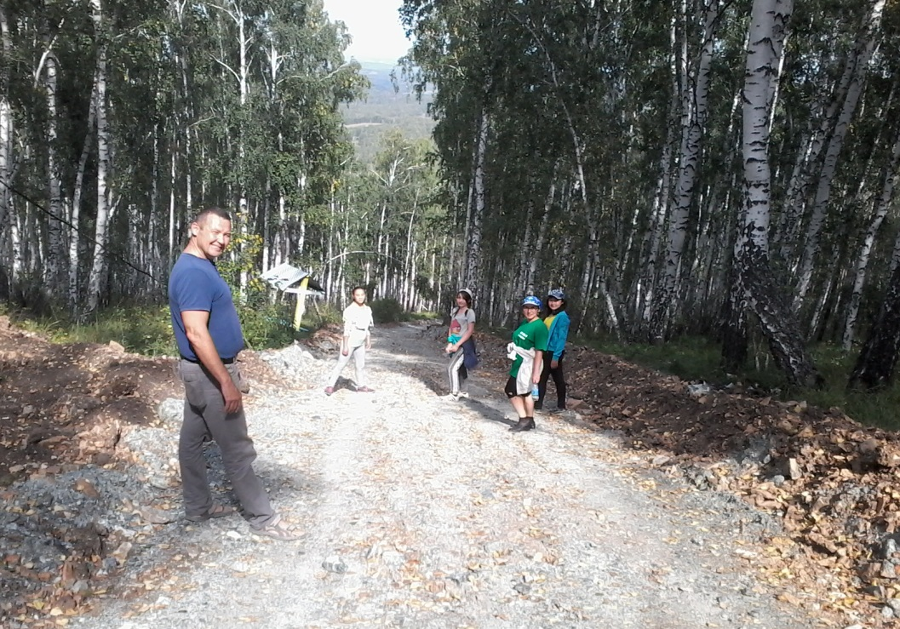
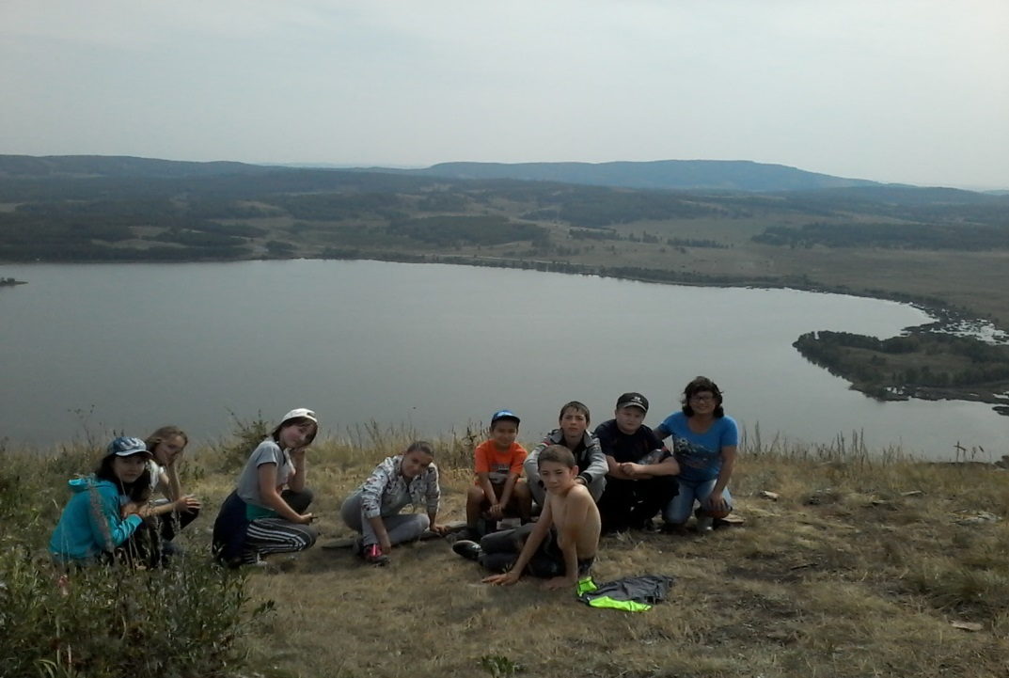
Для справки
Берке-хан приходился сыном Джучи, внуком Чингисхана. Во времена Золотой орды, после распада империи монголов, он создал свое ханство со столицей Беркесараем около нынешнего Волгограда. Сразу после восшествия на престол он всенародно со всем своим семейством и родней принял ислам, после чего поменял имя с Бурке на Берке.

Slide 7
Гора мусульманских пророков
На самом деле на вершине горы Ауштау три старинные могилы. На надгробной плите одной из них по-арабски начертано:
هذا مرقد الشيخ محمد رمضان الاوش ......... في عصر برك خان باني سراي ........
Что значит:
«Это усыпальница Шейха (по имени) Муххаммад Рамазан аль-Ауш … 651 года хиджры. В век Берке-хана, строителя (города) Сарай …»
Новую надгробную плиту на месте старой поставил Зайнулла Расулев – религиозный деятель, знаменитый башкирский ишан, врачеватель с даром пророчества. Утверждают, что плита была привезена из Бишкека в 1905 году. Рядом с могилой шейха расположены усыпальницы святых Аулии и Диваны. Так сложилась классическая исламская триада: шейх – учитель, Аулия – святой мученик, Дивана – благословенный.
Говорят, то ли шейх, то ли Аулии были родом из киргизского города Ош, поэтому гора и получила название Ош-тау, что со временем изменилось в Ауш-тау. Еще рассказывают, что название горы происходит от слова «ауыш» («наклонная»).
На Кавказе у тюркоязычных карачаевцев и балкарцев нередко встречаются топонимы со словом «Ауш». Чаще всего это название имеет значение перевала, ущелья… Если посмотреть на карту, с востока от Ауштау проходит хребет Кумач, а с запада – хребет Нурали (Нарэле), и между ними словно бы образуется «коридор», проход, перевал. Поэтому-то и гора, и озеро стали именоваться «перевалочными».

Slide 8
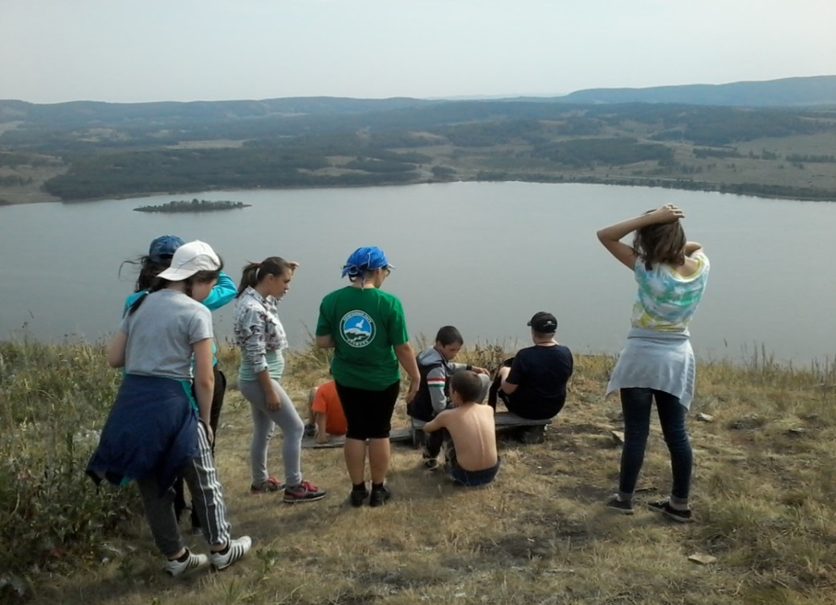
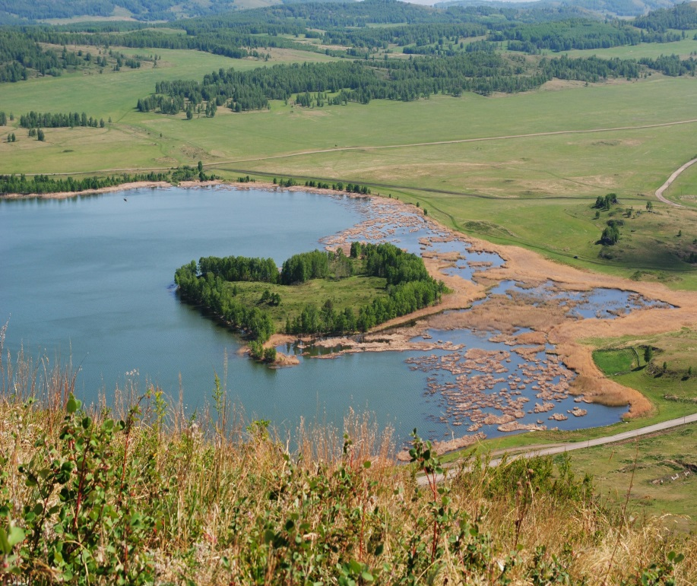
Местечко, где у подножия Ауштау плещется озеро Аушкуль, полюбили парапланеристы. Теперь это чуть ли не всеуральский центр этого вида спорта. Приедешь в погожий выходной день, и в небе зависнет с десяток птиц с шелковыми парусиновыми крыльями.
Аушкуль овальной формы, его длина два километра, ширина – около полутора. Водоем этот неглубокий, в среднем 1,85 метра. Дно пологое, покрыто яшмовой галькой и илом.
Гора Ауштау вся состоит из яшмы – особой - аушкульской. Она добывается в ограниченных количествах с XVIII века.
Аушкульской яшме палевого и песочного цвета особую прелесть придают черные и бурые дендриты, ветвящиеся, как жилки, напоминающие веточки растений. Эту яшму использовали для изготовления превосходных каменных чаш и ваз. Вазы из аушкульской яшмы украшают парадную лестницу Эрмитажа.

Slide 9
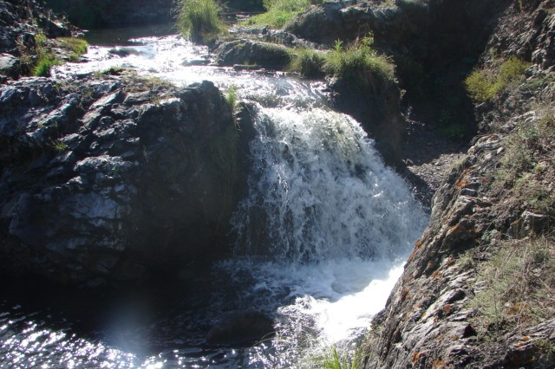
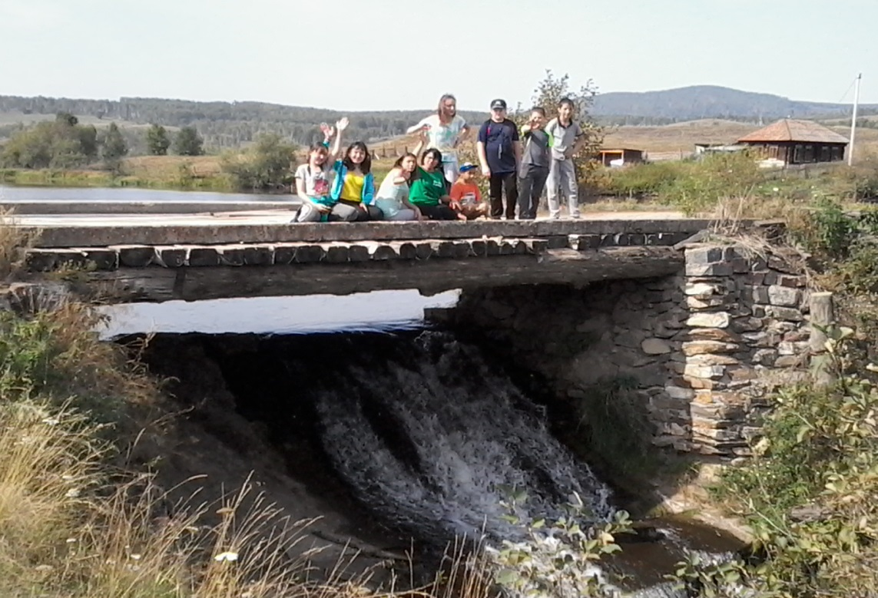
Небольшой искусственный водопад в башкирской деревушке Шарипово. Здесь, на реке Уй, создан пруд. Вытекая из пруда, речка образует невысокие, но живописные водопады.
Первый каскад – на выходе из пруда (представляет собой слив пруда), второй – чуть ниже, где вода падает с каменного выхода, делясь на два потока. Интересно, что здешняя порода представляет собой яшму – ценный поделочный камень. Над плотиной перекинут деревянный мостик.

Slide 10
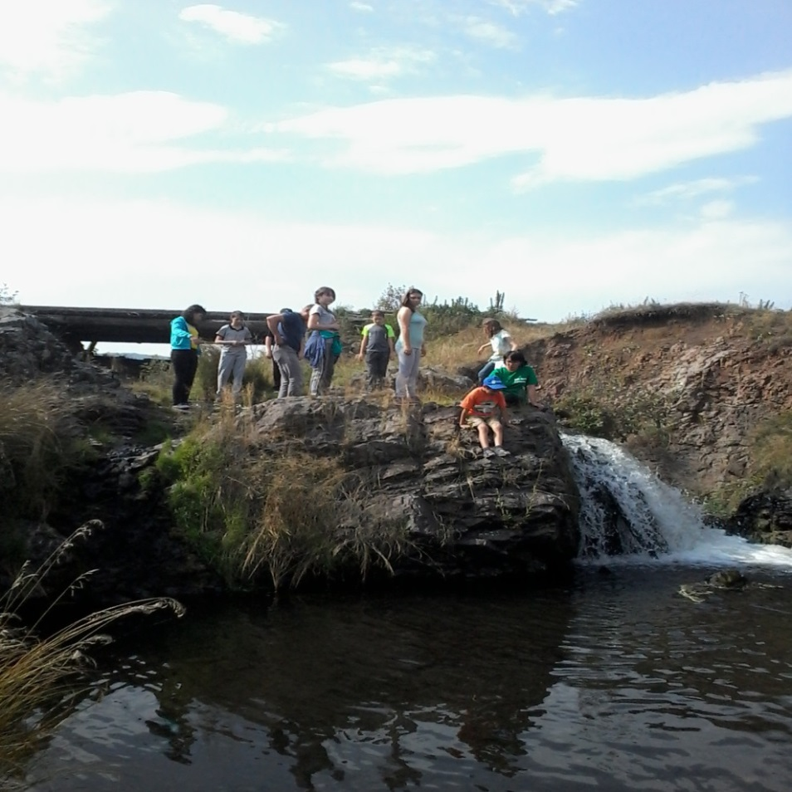
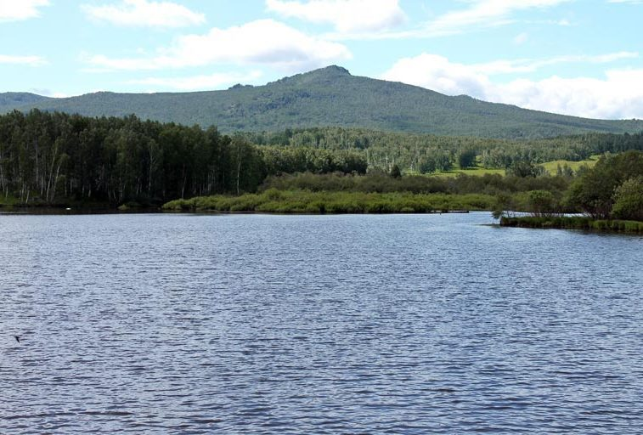
В прошлом здесь работала небольшая электростанция, вырабатывавшая благодаря энергии воды электричество для Шарипово и близлежащих деревень. Централизованное электричество пришло в деревню лишь в 1970-е годы.
Живописность месту придает и гора Уйташ, поднимающаяся за прудом. За ней тянется хребет Алабия.
Деревня Шарипово известна также как родина известного башкирского религиозного деятеля Зайнулла Расулева (1833-1917).

Slide 11
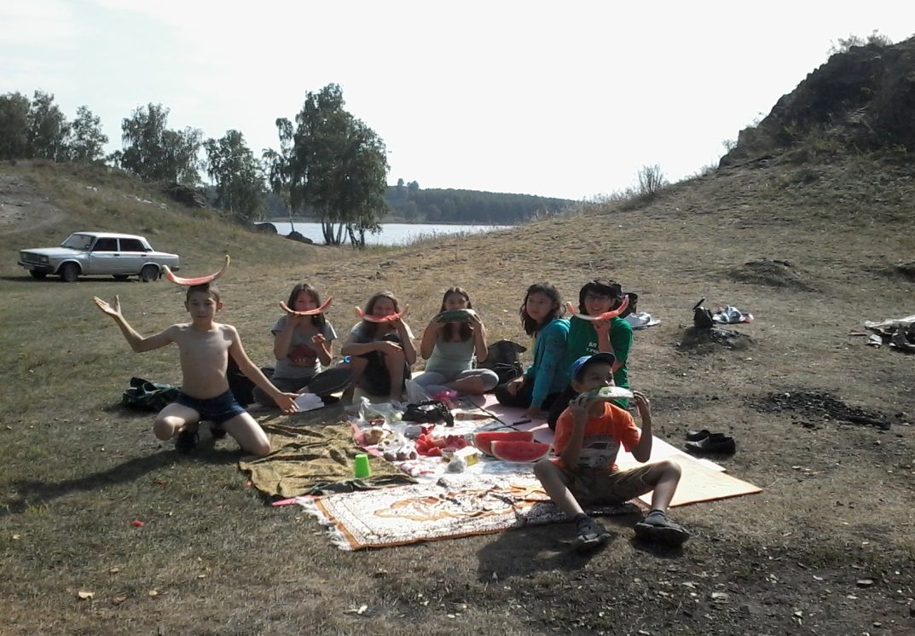
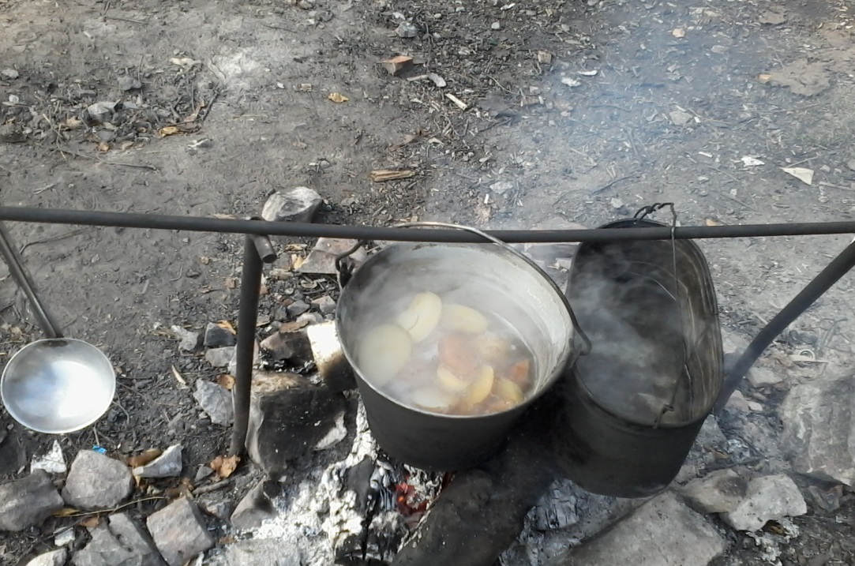
Бивак возле оз.Ворожеич

Slide 12
Название у озера – Ворожеич. Местное население озеро называют Карагайкуль (перевод с башкирского: "карагай" – сосна, "куль" – озеро).
В древние времена, на небольших холмах вблизи озера проводились языческие обряды: ворожили, гадали, широко и весело отмечали праздник Иваны Купалы. Своей энергетикой озеро и по сей день притягивает эзотериков всего края.
Об образовании колдовского озера ходят несколько легенд, но учёные утверждают, что водоём появился много миллионов лет назад в кратере древнего палеовулкана.
Карагайкуль имеет правильную круглую форму с глубиной более пяти метров и площадью более двух квадратных километров. В окружённом тростником и камышами озере водятся окуни, щуки, караси, а на поверхности плавают кувшинки, роголистник, кубышки. На берегу частенько можно найти яшму (ценный поделочный камень), интересующую геологов и коллекционеров. Ещё одним чудом озера можно назвать отсутствие населённых пунктов в километрах от водоёма, хотя дорога и подъезд к чудному местечку удобный.
Озеро Ворожеич является памятником природы, а территория вокруг водоёма может похвастаться редкими растениями, занесёнными в Красную книгу. В относительной близости с озером находится хребет Алабия и озеро Аушкуль со святыми местами.

Slide 13
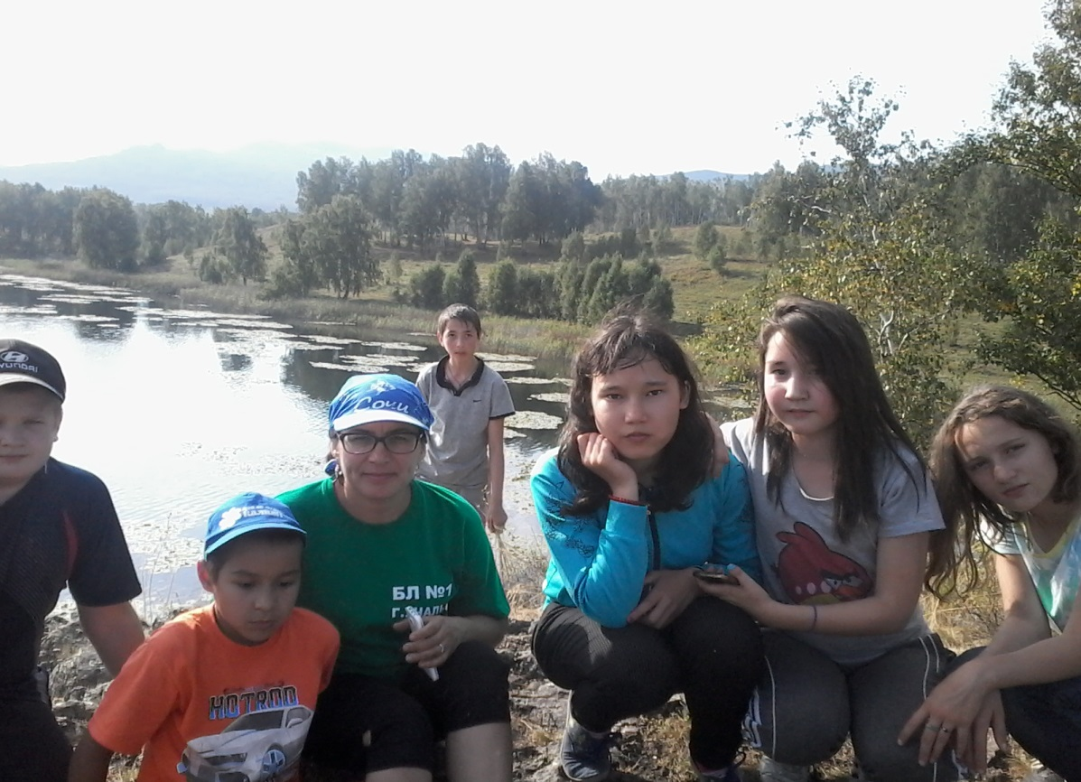
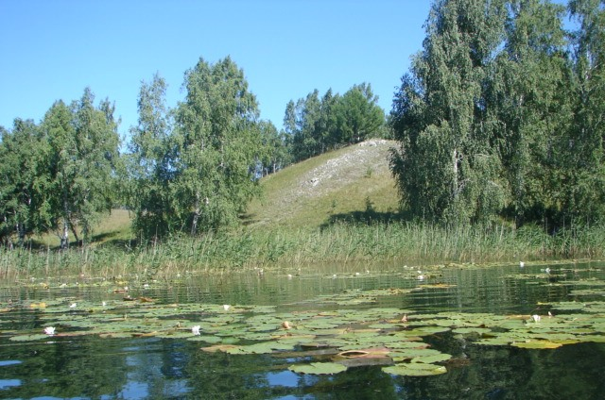

Slide 14
